Slide 1
Catálogo 2011
Colegio Loyola
Oviedo

Slide 2
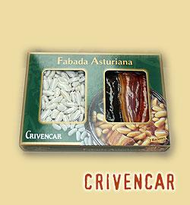
Alimentación
ESTUCHE DE FABADA ASTURIANA
DE 2 RACIONES
El lote se compone de: - Tabla de preparado de Fabada Asturiana con ingredientes selectos para 2 raciones. Ingredientes: Fabes, tocino, lacón, chorizo y morcilla. Preparación exclusiva para una Fabada Asturiana "de las de verdad". Con ingredientes seleccionados por Crivencar. Además incluye receta de la auténtica Fabada Asturiana.
Pack Asturiano
24,95 €
Ref.001

Slide 3
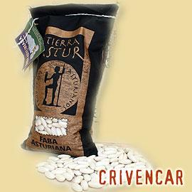
Alimentación
FABES ASTURIANES
Ref:002
Precio:13€
El plato más universal de Asturias es la fabada. Un plato abundante y popular, fuente de energía sobre todo, que ha dado al Principado gran fama, a sus gentes parte de su talante "grandón" y a todos los estómagos que la acogen una "fartura" inolvidable. A estas alturas esta información es de perogrullo. El problema radica en que tras esta verdad gastronómica se esconde una variedad enorme de alubias asturianas y un sin fín de platos paralelos, con ingredientes mil, y en principio más ligeros, que también trataremos de dilucidar aquí.

Slide 4
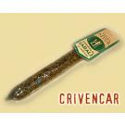
Alimentación
CHORIZO DE JABALÍ:
Parecido al chorizo de cerdo, sin embargo aporta un punto salvaje a su sabor que lo hace único. Del profundo bosque asturiano se alimenta el jabalí y queda constancia en su carne, en sus embutidos, que rallan la perfección al aunar la intensidad del sabor de la carne porcina con la rudeza de este animal difícilmente domesticable.
Peso aproximado: 350 grs.
Ref:003
Precio: 6€

Slide 5
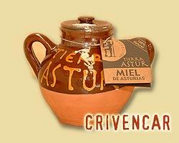
Alimentación
MIEL MULTIFLORAL:
Miel MULTIFLORAL 100% natural. Envasada en exclusividad para Tierra Astur. Entre otras cualidades la miel Tierra Astur destaca en: - Facilita la digestión y asimilación de otros alimentos. - Es suavemente laxante. - Es antihemorrágica, antianémica, antitóxica, emoliente y febrifuga. - Mejora el rendimiento físico. - Estimula en vigor sexual. - Tratamiento de faringitis, laringitis, rinitis, gripes, estados depresivos menores, úlceras, gastritis, quemaduras, entre otras. - Tratamiento del cansancio. - Desintoxicación de alcohólicos. - Estimula la formación de glóbulos rojos debido a la presencia de ácido fólico. Precio:6€
Ref:004

Slide 6
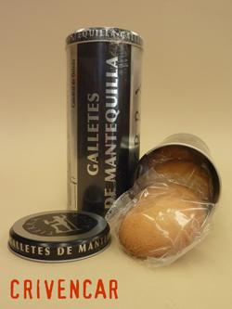
Alimentación
BOTE DE GALLETINES DE
MANTEQUILLA "TIERRA ASTUR"
Auténticas galletas de mantequilla asturiana (25%) que recuerdan a las tipicas pastas caseras elaboradas tradicionalmente. Se presentan en bote metálico de 250 gr. y envasadas individualmente para facilitar su consumo y conservación.
Precio:6€
Ref:005

Slide 7
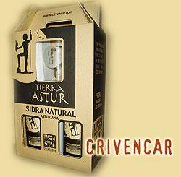
Alimentación
KIT DE SIDRA
El producto estrella de El Gaitero es la sidra, con diferentes modelos (normal, natural, extra, sin alcohol). En los últimos años ha centrado también sus esfuerzos en otros productos como el vino, jugos o incluso cava.
Además de bebidas, también poseen alimentos preparados y dulces navideños bajo esa denominación. Dentro del grupo también se encuentran las filiales Zarracina (sidras y vinos) o Bodegas Asturianas (licores).
Precio: 7€
Ref:006

Slide 8
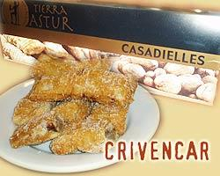
Alimentación
ESTUCHE DE CASADIELLAS ASTURIANAS
"TIERRA ASTUR" (una docena)
Un postre típico asturiano elaborado con nueces y avellanas de gran arraigo dentro del apasionante mundo de la gastronomía tradicional asturiana. Elaboradas por expertos maestros reposteros del occidente asturiano, se presentan en atractivos formatos. Presentación en envase de 12 unidades protegido con plástico.
Precio:8€ Ref:007

Slide 9
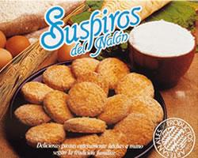
Alimentación
ESTUCHE DE SUSPIROS DEL NALÓN (600 grs.)
Deliciosas pastas artesanas hechas totalmente a mano con huevos y mantequilla como manda la tradición. Presentación en cajas de aprox. 800 gr. cerradas con plástico para llegar a su casa/empresa en condiciones óptimas de consumo. Enseñe a los suyos el valor del sabor auténtico de la cocina artesana.
Precio: 3.50€
Ref:008

Slide 10
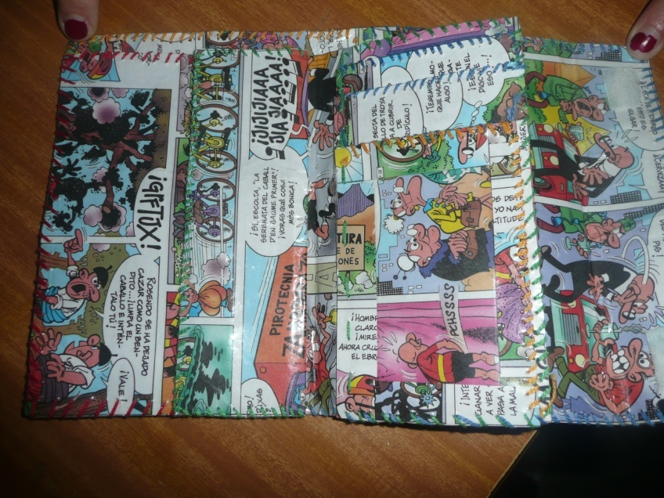
Bisutería
CARTERAS CON DECORADOS DE COMIC
Totalmente artesanal, hecha con
Comics. Hay dos modelos
rectangular y redondo.
Precio:5€
Ref:009

Slide 11
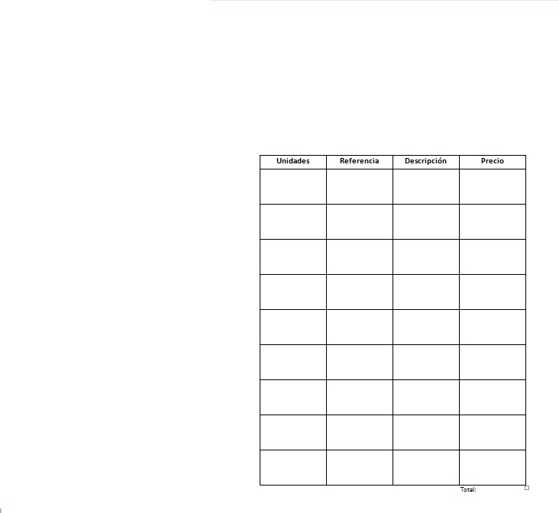
Hoja de pedido
Hoja de pedidos

Slide 12
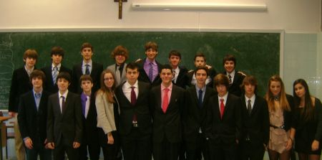
¡¡ Saludos, esperemos que os haya gustado!!!

